Slide 1
Химические уравнения
Файзулина Надия Хамитовна,
учитель химии.

Slide 2
Вопросы:
Что показывает химическая формула?
Как определить число атомов химического элемента по формуле?

Slide 3
Задание:
Определите число атомов каждого элемента
Вариант | Задания
0 | 7H₂O, 2Al(OH)₃ , 2NH₃ + H₂SO₄
1 | 5СН₄ , 4Fe(OH)₂ , 4NO₂ + 2H₂O + O₂
2 | 3HNO_{3 ,} 3Ca₃(PO₄)₂ H₃PO₄ + 3NH₃

Slide 4

Чтобы познать что-либо, следует ответить на четыре вопроса:
«Есть ли это? Что это?
Каково это? Почему это?»
Арабский философ IX века
Исхак аль Кинди

Slide 5
Химические уравнения – это
условная запись химических реакций с помощью химических формул и математических знаков.

Slide 6
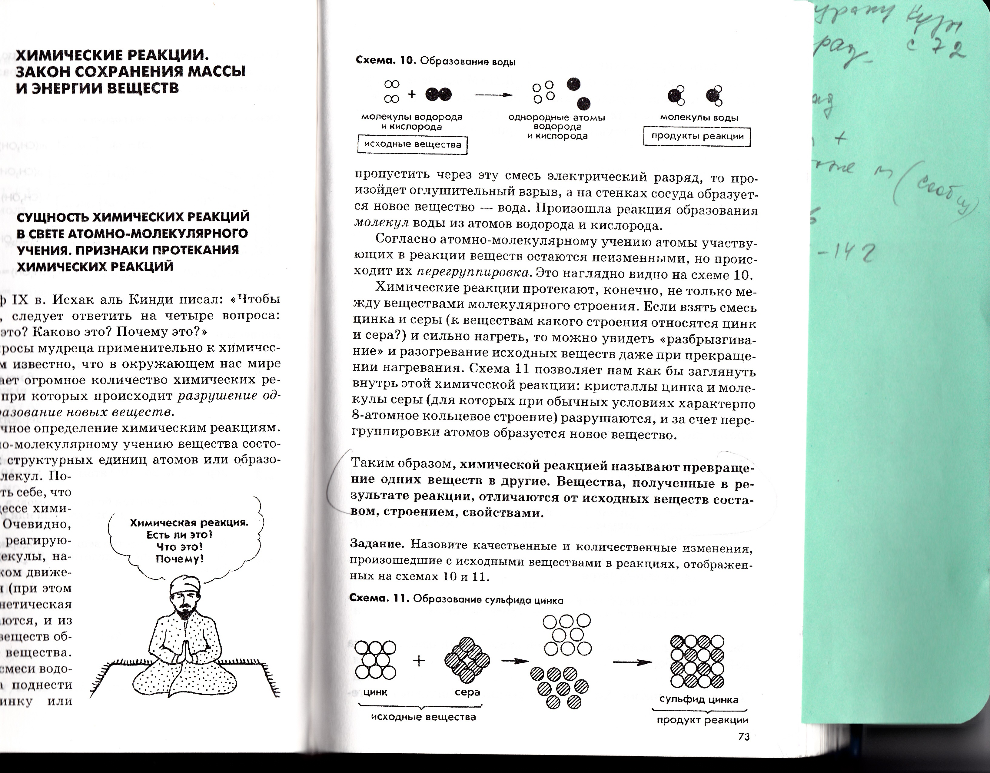
Схема 1.
Образование воды
нажать
для
возврата

Slide 7
Схема 2.
Образование сульфида цинка
нажать
для
возврата

Slide 8
Задание:
Назовите качественные и количественные изменения, произошедшие с исходными веществами в реакциях, отображенных
на схеме 1 и схеме 2.
нажать нажать
1
2

Slide 9
Zn + S
ZnS
Исходные
вещества
Продукты
реакции

Slide 10
Zn + S = ZnS

Slide 11
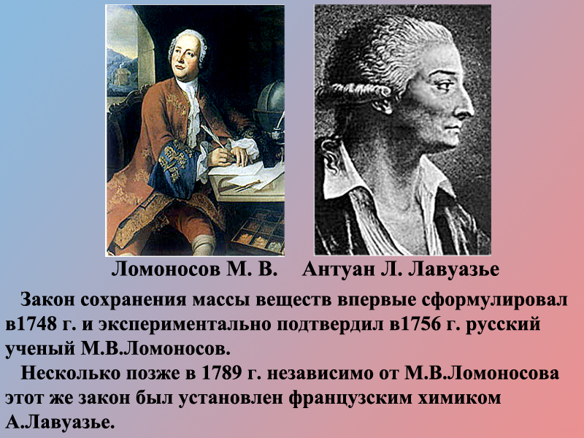
История открытия
Закон сохранения массы впервые сформулировал
в 1748 году и экспериментально подтвердил
в 1756 г. русский ученый
М. В. Ломоносов

Slide 12
Закон сохранения массы веществ, открыт М.В.Ломоносовым в 1748 году
«Масса веществ, вступивших в химическую реакцию, равна массе веществ, получившихся в результате ее».

Slide 13
Ar (Zn) + Ar (S) = Mr (ZnS)
65 + 32 = 97

Slide 14
Алгоритм составления уравнений химических реакций
Последователь ность | Действие | Пример
1 | Записать формулы исходных веществ и продуктов реакции (между ними поставить черточку) | Р + О₂ ▬ Р₂ О₅ ⁻⁻⁻⁻⁻⁻⁻⁻⁻⁻⁻⁻⁻⁻⁻⁻⁻⁻⁻⁻⁻ ⁻⁻⁻⁻⁻⁻⁻⁻⁻⁻⁻⁻ левая правая части уравнения

Slide 15
Алгоритм составления уравнений химических реакций
Последователь ность | Действие | Пример
2 | Определить число атомов каждого элемента в левой и правой частях уравнения. Если число атомов различное, то необходимо: А) Найти для каждого элемента наименьшее общее кратное Б) Разделить наименьшее общее кратное на число соответствующих атомов, т.е. найти и расставить коэффициенты В) Уравнять числа атомов остальных элементов | 1 атом Р 2 атома Р 2 атома О 5 атомов О А)Для числа атомов кислорода (2) и фосфора (5) н.о.к. 10 10 Р + О₂ ▬ Р₂ О₅ Б) 10:2=5 10:5=2 10 Р + 5 О₂ ▬ 2 Р₂ О₅ В)левая часть правая часть 1 атом Р 2•2=4 атома Р В левой части нужно поставить коэффициент 4: 4 Р + 5 О₂ ▬ 2 Р₂ О₅

Slide 16
Алгоритм составления уравнений химических реакций
Последователь ность | Действие | Пример
3 | Поставить знак равенства | 4 Р + 5 О₂ ═ 2 Р₂ О₅
4 | Проверить правильность уравнения числа атомов левой и правой частях уравнения химической реакции | 4 атома Р 4 атома Р 10 атомов О 10 атомов О

Slide 17
Задание: Составьте уравнение реакции, используя исходные вещества согласно вашему варианту
Вариант | Исходные вещества
1 | Калий, кислород
2 | Алюминий, сера
3 | Рубидий, хлор
4 | Литий, азот
5 | Магний, кислород
6 | Натрий, фосфор

Slide 18
Проверка
Вариант | Уравнения реакций
1 | 4К + О₂ =2К₂О
2 | 2Al + 3S = Al₂ S₃
3 | 2Rb+Cl₂ =2RbCl
4 | 6Li+N₂ =2Li₃N
5 | 2Mg + О₂ =2MgО
6 | 3Na+P=Na₃P

Slide 19
Задание:
Расставьте коэффициенты в уравнении
H₂SO₄ + Al(OH)₃ = Al₂(SO₄)₃ + H₂O

Slide 20
Правило 1.
Если в схеме реакции есть формула
соли, то вначале уравнивают число
ионов, образующих соль
3H₂SO₄ + Al(OH)₃ = Al₂(SO₄)₃ + H₂O

Slide 21
Правило 2.
Если участвующие в реакции вещества содержат водород и кислород, то атомы водорода уравнивают в предпоследнюю очередь, а атомы кислорода – в последнюю.
3H₂SO₄ +2Al(OH)₃=Al₂(SO₄)₃ +6H₂O

Slide 22
Правило 3.
Если в схеме реакции имеется несколько формул солей, то необходимо начинать уравнивание с ионов, входящих в состав соли, содержащей большее их число.
2Na₃PO₄+3Ca(NO₃)₂=Ca₃(PO₄)₂+6NaNO₃

Slide 23
Задание: Расставьте коэффициенты в предложенном уравнении, согласно вашему варианту
Вариант | Уравнение реакции
1 | HNO₃ + Ca(OH)₂ = Ca(NO₃)₂ + H₂O
2 | H₃PO₄ + NaOH = Na₃PO₄ + H₂O
3 | Fe(OH)₃ + H₂SO₄= Fe₂(SO₄)₃ + H₂O

Slide 24
Проверка
Вариант | Уравнение реакции
1 | 2HNO₃ + Ca(OH)₂ = Ca(NO₃)₂ +2H₂O
2 | H₃PO₄ +3NaOH = Na₃PO₄ +3H₂O
3 | 2Fe(OH)₃+3H₂SO₄=Fe₂(SO₄)₃+6H₂O

Slide 25
Прочтение химических уравнений
2Н₂ + O₂ = 2H₂O

Slide 26
Расстановка индексов и коэффициентов в уравнениях химических реакций
3H₂ + N₂= 2NH₃
Расставляются на основании:
Закона ……………………………….
Закона ……………………………….
?
?

Slide 27
Расстановка индексов и коэффициентов в уравнениях химических реакций
3H₂ + N₂= 2NH₃
Расставляются на основании:
Закона сохранения массы
Закона постоянстватсостава
Коэффициенты
Индексы

Slide 28
Домашнее задание:
§ 27
№ 1, 2, 3 (письменно)

Slide 29
СПАСИБО
ЗА
ВНИМАНИЕ

